Slide 1
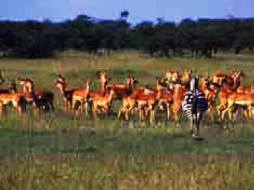
كتاب الطالب صـ90
التمهيد
تعيش الاسود والغزلان والجاموس البري في مجموعات. بماذا نسمي أفراد النوع الواحد التي تعيش معا؟

Slide 2
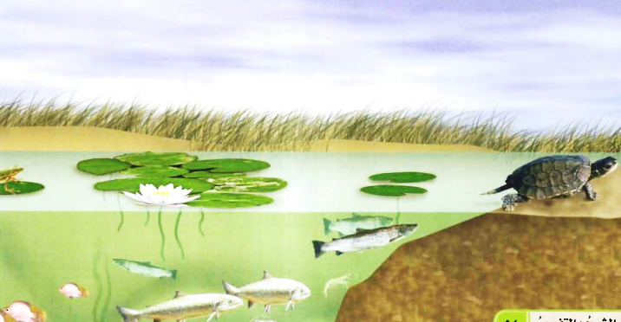
الفصل الثالث
مقدمة في الأنظمة البيئية
الوحدة الثانية
الدرس الأول
النظام البيئي
العوامل غير الحيوية
العوامل الحيوية
يقصد بها الأشياء غير الحية في البيئة مثل الماء والصخر والتربة والضوء والمناخ والكتاب والقلم .
أطلق العلماء هذا الاسم على جميع المخلوقات الحية في البيئة . بما في ذلك النباتات ، والحيوانات ، والبكتيريا ، بل الإنسان أيضاً .
كتاب الطالب ص94

Slide 3
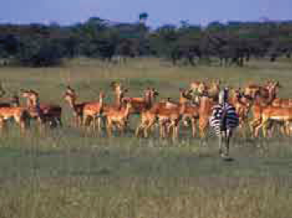
الفصل الثالث
مقدمة في الأنظمة البيئية
الوحدة الثانية
الدرس الأول
الجماعات والمجتمعات الحيوية :
هي جميع أفراد النوع الواحد التي تعيش في نظام بيئي ، مثل جماعة زنابق الماء وجماعة الضفادع .
الجماعة الحيوية
هي جميع الجماعات في النظام البيئي كما هو الحال في مجتمع البركة الذي يتكون من ضفادع وأسماك وزنابق وحشرات .
المجتمع الحيوي
يعتمد حجم المجتمع الحيوي على مدى توافر أشياء عديدة منها : المسكن ، الطعام ، الضوء . ولذا فإن حجم المجتمعات في المناطق الحارة والرطبة يفوق حجم المجتمعات في المناطق الباردة والجافة .
حجم المجتمع الحيوي
كتاب الطالب ص96

Slide 4
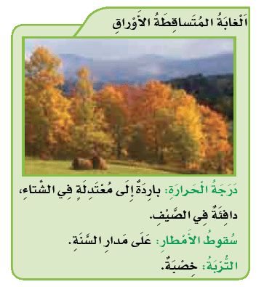
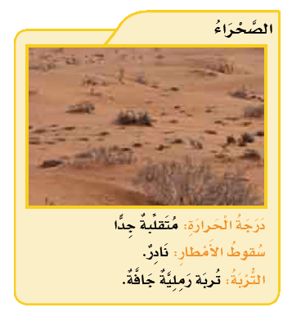
الفصل الثالث
مقدمة في الأنظمة البيئية
الوحدة الثانية
الدرس الأول
المناطق الحيوية
المنطقة الحيوية
هي أكبر نظام بيئي ، لها نباتاتها وحيواناتها وتربتها الخاصة بها. ولكل
منطقة بيئية معدل درجات الحرارة ، ومعدل هطول أمطار خاصان بها، بعض المناطق البيئية تكون كبيرة جداً بحيث تمتد بين القارات .
كتاب الطالب ص97

Slide 5
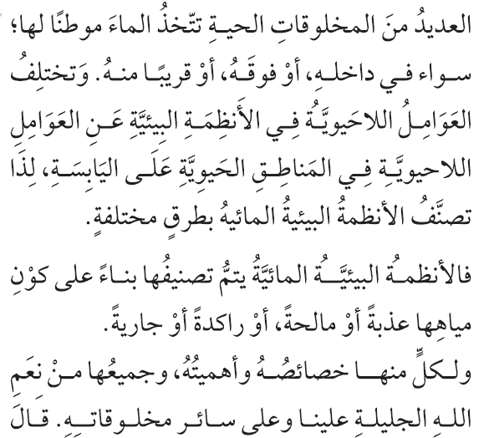

Slide 6
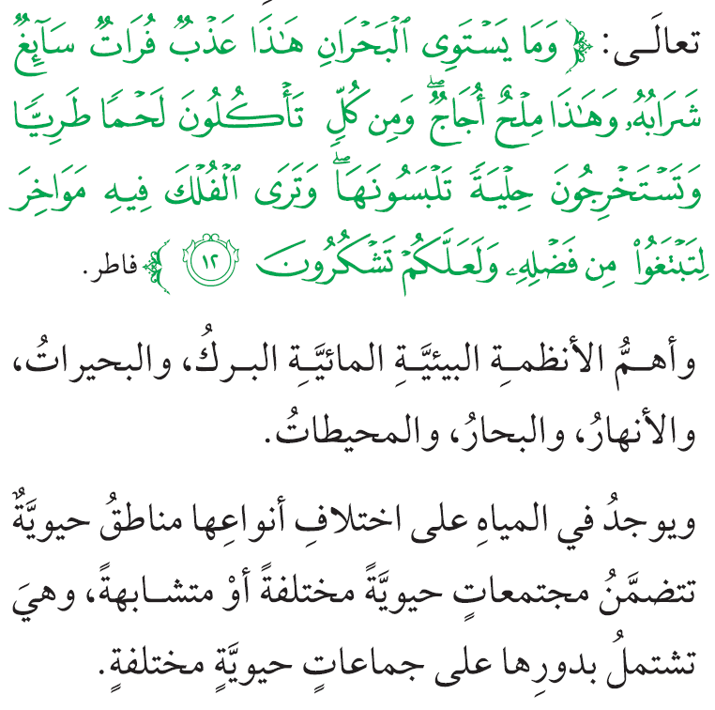

Slide 7
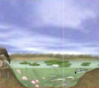
الفصل الثالث
مراجعة الدرس الأول
الوحدة الثانية
ملخص مصور
يتضمن النظام البيئي عوامل حيوية وأخرى لا حيوية.
العوامل الحيوية هي المخلوقات الحية في النظام البيئي ، ولكل مخلوق موطن خاص يعيش فيه ضمن النظام البيئي .
يمكن تقسيم الأنظمة البيئية التي توجد على اليابسة إلى مناطق حيوية مختلفة منها الصحراء ، والمنطقة العشبية ، والغابات .
الأنظمة البيئية المائية تشمل البحار والأنهار والبحيرات والمحيطات والبرك .
كتاب الطالب ص99

Slide 8
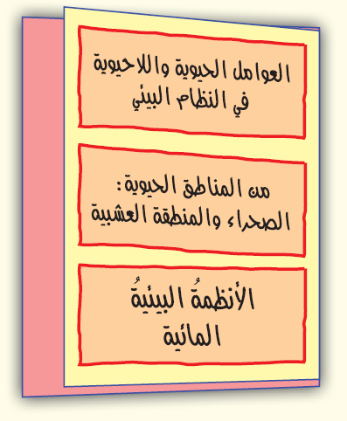
الفصل الثالث
مراجعة الدرس الأول
الوحدة الثانية
المطويات
أنظم أفكاري
أعمل مطوية كالمبينة في الشكل ، ألخص فيها ما تعلمته عن مقدمة في الأنظمة البيئية .
كتاب الطالب ص99

Slide 9
الفصل الثالث
مراجعة الدرس الأول
الوحدة الثانية
أفكر وأتحدث وأكتب
1- المفردات :
فيم تختلف الجماعة الحيوية عن المجتمع الحيوي ؟
الإجابة :
الجماعة : جميع أفراد النوع الواحد التي تعيش في النظام البيئي . والمجتمع الحيوي يتكون من عدد من الجماعات .
قد نجد نظاما بيئياً كاملاً تحت قطعة صخر . هل هذه العبارة حقيقة أم رأي ؟ أفسر إجابتي .
2- حقيقة أم رأي :
حقيقة | رأي
يمكن أن نجد نظاما بيئيا تحت قطعة حجر إذا عملت العوامل الحيوية واللاحيوية بوحدة واحدة .
كتاب الطالب ص99

Slide 10
الفصل الثالث
مراجعة الدرس الأول
الوحدة الثانية
أفكر وأتحدث وأكتب
3- التفكير الناقد :
زرعت بذرة نبات من غابة في تربة صحراوية فلم تنمٌ . ما سبب ذلك ؟
الإجابة :
البذرة التي مصدرها الغابة تحتاج إلى الكثير من الماء لكي تنمو ، والصحراء تعد جافة جدا بالنسبة لهذا النبات لكي ينمو ، وكذلك الحال لبذرته .
4- أختار الإجابة الصحيحة :
أي المناطق الحيوية فيها أشجار أكثر ؟
أ- الصحراء . ب- الغابة .
ج- المنطقة العشبية . د- المنطقة القطبية .
كل الجماعات التي تعيش في النظام البيئي تكون :
أ- الموطن . ب- العوامل اللاحيوية .
ج- المجتمع الحيوي . د- العلاقات .
كتاب الطالب ص99

Slide 11
الفصل الثالث
مراجعة الدرس الأول
الوحدة الثانية
أفكر وأتحدث وأكتب
6- السؤال الأساسي :
كيف تتفاعل مكونات النظام البيئي بعضها مع بعض ؟
الإجابة :
تتفاعل موات النظام البيئي بعضها مع بعض ، فإذا تغيرت العوامل الحيوية والعوامل اللاحيوية أو اختفت أو ظهر بعضها فإن النظام البيئي يتغير بأكمله .
أكتب نشرة سياحية
أكتب نشرة عن إحدى المناطق البيئية تتضمن صوراً ووصفاً
لتشجيع الناس على زيارتها .
العلوم والكتابة
العلوم والرياضيات
مجتمع الفيلة
يأكل أحد الفيلة حوالي 70 كجم من الطعام كل يوم .
كم تأكل جماعة الفيلة عدد أفرادها تسعة في اليوم الواحد ؟
كتاب الطالب ص99
الإجابة : 70 × 9 = 630 كجم .

Slide 12
الواجب
س: اختر الاجابة الصحيحة من بين الاجابات المعطاة؟
1) أي المناطق الحيوية فيها أشجار أكثر ؟
أ- الصحراء . ب- الغابة .
ج- المنطقة العشبية . د- المنطقة القطبية .
2) كل الجماعات التي تعيش في النظام البيئي تكون :
أ- الموطن . ب- العوامل اللاحيوية .
ج- المجتمع الحيوي . د- العلاقات .

